Slide 1
머신러닝을 이용한 분리수거하는 쓰레기통
32140794 김수현
32101893 김영훈
32151836 박윤아

Slide 2
SW Capstone Design : 목차
목 차
01. 팀원소개
02. 프로젝트 소개
03. QnA

Slide 3
SW Capstone Design : 01. 팀명 소개
팀명 : 싸이클로우
리싸이클
텐서플로우

Slide 4
SW Capstone Design : 01. 팀원 소개-1
학번 : 14학번
경력 : 스타트업 기업에서 9개월간 근무중!!
웹을 주로 했지만 안드로이드도 ok! 팔로팔로미
접해본 언어: java,
javascript,
HTML, CSS
android,
database(mysql, mariaDB)
좌우명: 부산 마린시티에서 살자
학번 : 15학번
경력 : 벤처 기업인 '아이디어 콘서트‘ 에서 2개월간
근무하여 채팅 프로그램을 만듦
접해본 언어: 제일 좋아하는 java,
javascript,
HTML 약 10g정도,
맛만 본 android,
잘 할 예정인 database
좌우명: 열심히 살자
김 수 현
박 윤 아

Slide 5
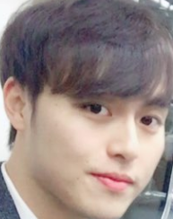
SW Capstone Design : 01. 팀원 소개 -2
학번 : 10학번
경력 : 빅데이터 개발자 교육에서 3개월간 교육받아
여행지 추천 웹서비스 프로그램 만듦
접해본 언어: java,
nodejs
HTML
data medeling, sql tuning
database(mysql, oracle, mssql)
좌우명: 하면된다
김 영 훈

Slide 6
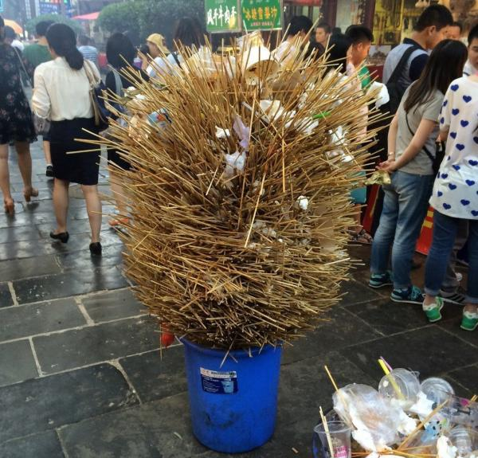
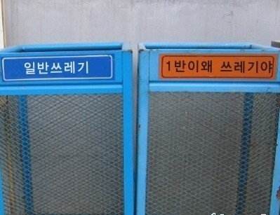

Slide 7
SW Capstone Design : 02. 프로젝트 소개-2
쓰레기통
어떠한 쓰레기든 분리수거
구분 없이 쓰레기통으로 투입
다양한 센서
쓰레기통에 센서를 부착
센서를 통해 물체의 정보(데이터)를 수집
일반적인
쓰레기통
다양한 센서
머신러닝 시스템
센서에서 획득한 정보들을 머신러닝을 이용하여
쓰레기의 분리수거 종류를 결정
머신러닝 시스템

Slide 9
SW Capstone Design : 03. QnA
궁금한 점이 있으면
물어봐 주세요~><♥

